Slide 1
Центр психологической разгрузки для детей

Slide 2
Цель: стабилизация психоэмоционального состояния детей
Задачи:
Преодоление эмоционального неблагополучия дошкольников;
Сохранение и укрепление психологического здоровья детей.

Slide 3
«Полянка настроения»
Благодаря «уголку настроения» дети могут выразить свое эмоциональное состояние, которое может меняться в течение дня;
А также примерить различные эмоции, в случае если они отрицательные «выбросить» их в «мешок плохого настроения»;
Для того, чтобы улучшить настроение и порадовать себя, нужно «заглянуть» в «мешочек с хорошим настроением».

Slide 4
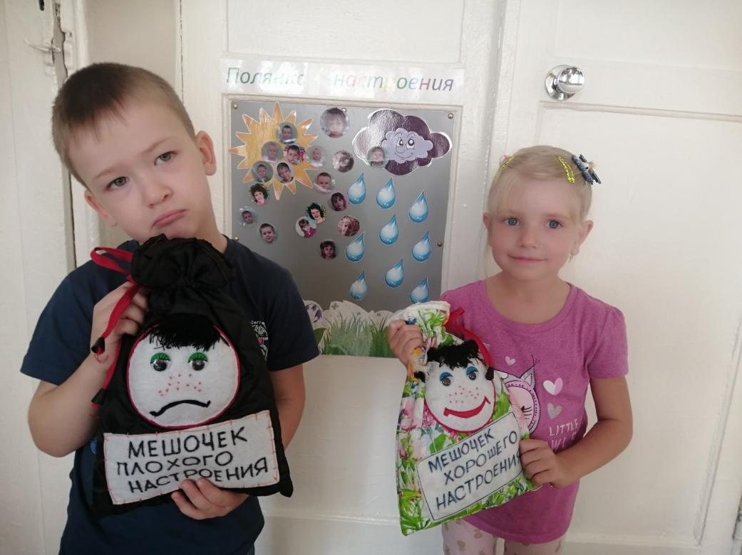
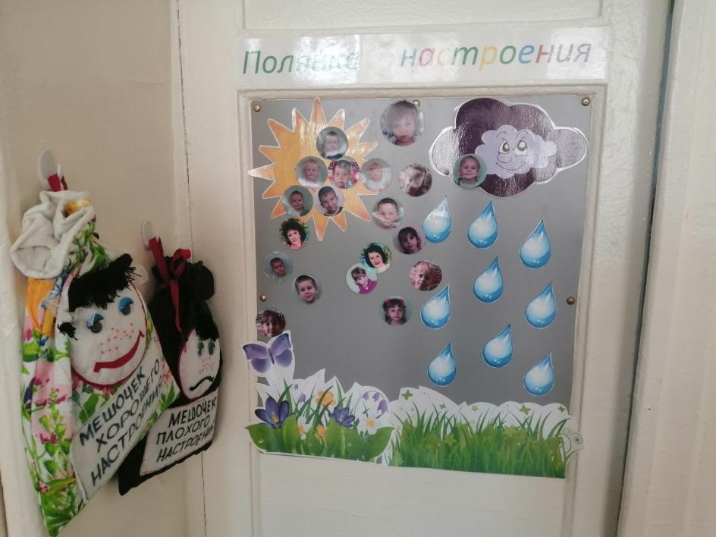

Slide 5
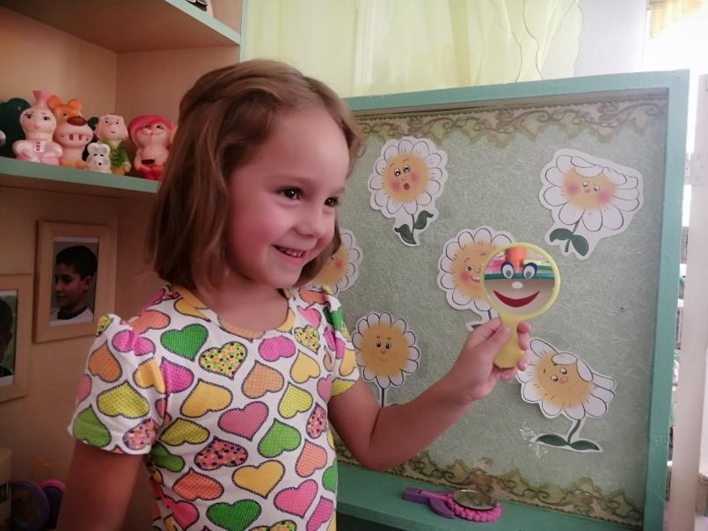
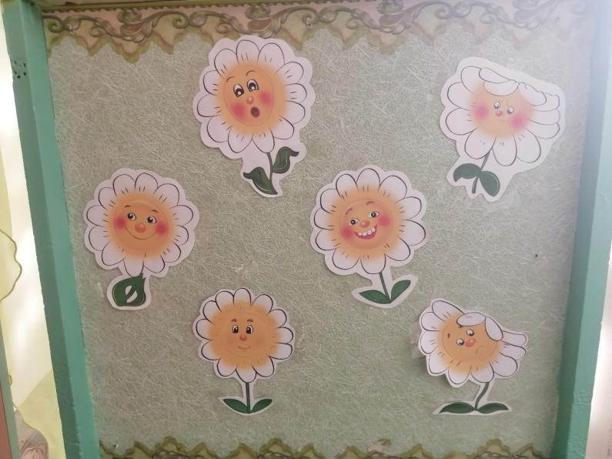
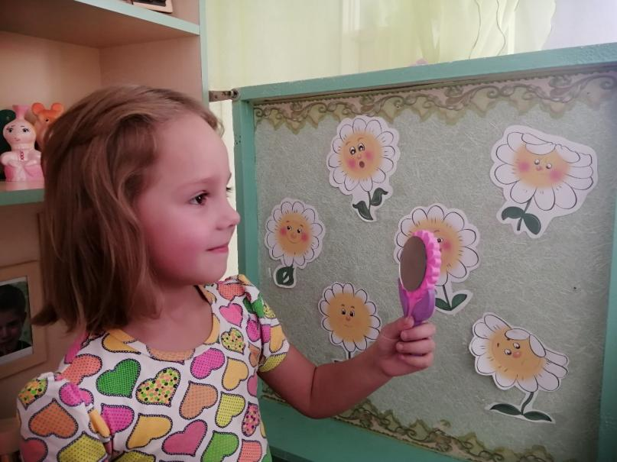

Slide 6
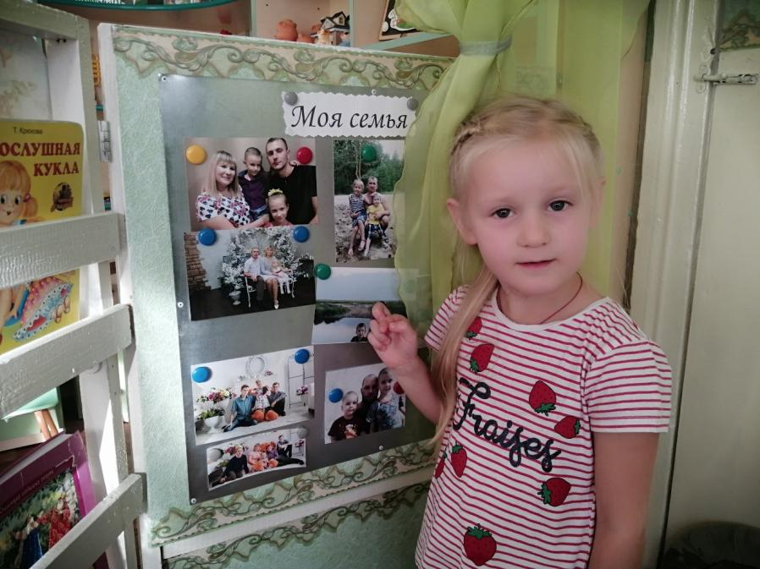
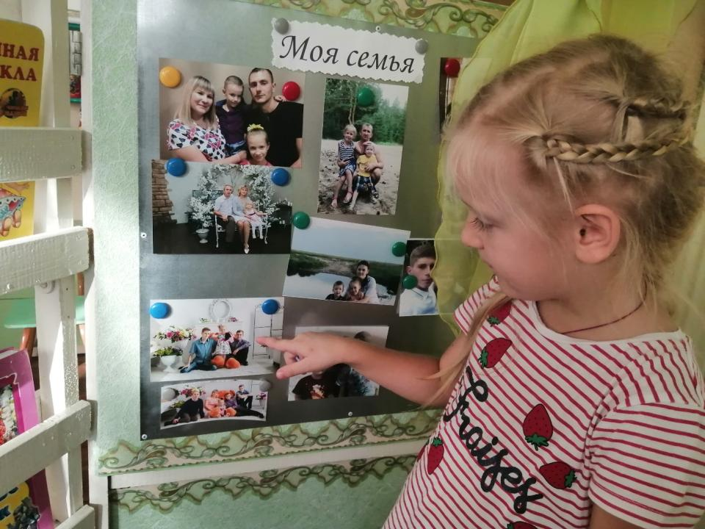
Уголок «Моя семья»

Slide 7
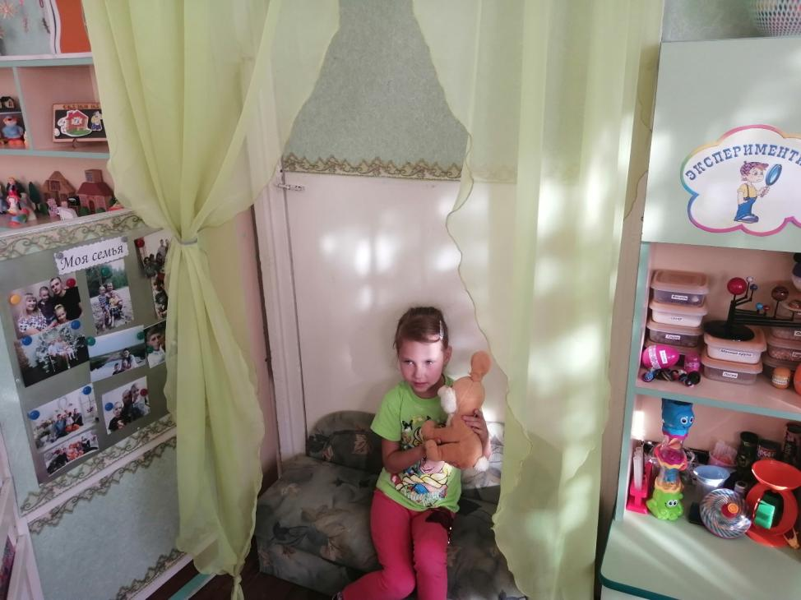
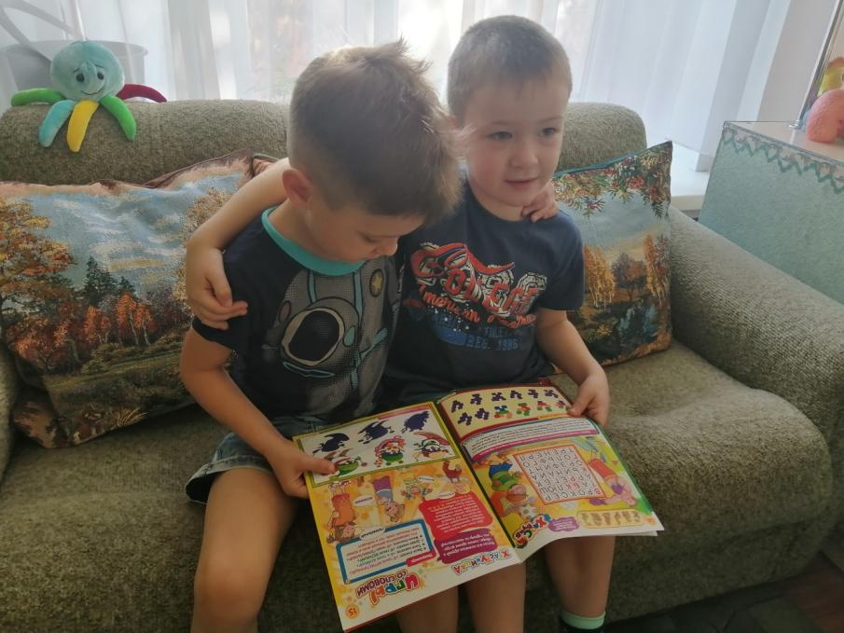
«Уголок уединения»

Slide 8
В результате наличия «Центра психологической разгрузки» у детей снижается агрессивность, плаксивость, тревожность;
Приобретаются навыки управления своими эмоциями, поведением;
Создаются условия для психоэмоционального комфорта каждого ребенка.

